Slide 1
Логопедична робота з дітьми з комплексними порушеннями в умовах центру соціальної реабілітації

Slide 2
Об'єкт дослідження — педагогічна реабілітація дітей з комплексними порушеннями в умовах соціально-реабілітаційного центру.
Предмет дослідження — організація логопедичної роботи з дітьми із комплексними порушеннями в умовах соціально-реабілітаційного центру.
Мета дослідження – теоретично обґрунтувати та експериментально перевірити доцільність використання системи логопедичної роботи з дітьми із комплексними порушеннями в умовах соціально-реабілітаційного центру.

Slide 3
Гіпотеза полягає у припущенні, що ефективність педагогічної реабілітації дітей із комплексними порушеннями підвищиться при включенні логопедичної роботи у комплекс корекційно-розвиваючих заходів впливу в умовах соціально-реабілітаційного центру.

Slide 4
Завдання:
здійснити історико-педагогічний аналіз вітчизняних і зарубіжних літературних джерел з проблеми становлення відношення суспільства до осіб з комплексними порушеннями й надання їм допомоги;
визначити й охарактеризувати специфіку організації педагогічної роботи з дітьми із комплексними порушеннями в умовах соціально-реабілітаційного центру;
розробити й упровадити систему логопедичної роботи з дітьми із комплексними порушеннями та експериментально перевірити її ефективність у процесі педагогічної реабілітації в умовах соціально-реабілітаційного центру.

Slide 5
РОЗДІЛ 1. НАУКОВО-ТЕОРЕТИЧНІ ОСНОВИ ВИВЧЕННЯ ДІТЕЙ З КОМПЛЕКСНИМИ ПОРУШЕННЯМИ
1.1. Сутнісна характеристика поняття «діти з комплексними порушеннями»
1.2. Історико-теоретичний аналіз відношення суспільства до осіб з комплексними порушеннями
1.3. Сучасні підходи до розвитку, навчання і виховання дітей з комплексними порушеннями

Slide 6
Порівняння ставлення суспільства до осіб із психофізичними порушеннями в рамках медичної та соціальної моделей інвалідності
Ставлення суспільства в рамках моделей | Медична модель | Соціальна модель
Неповносправних називають і трактують як: | Інвалідів, пацієнтів, людей з психофізичними вадами, підопічних | Людей з особливими потребами, клієнтів, споживачів, громадян, замовників послуг
В чому головна проблема, причина | Самі неповносправні, їх стан, хвороба | Суспільство, середовище, законодавство
Об’єкт впливу | Хвороба, особа | Суспільство, стосунки
Політика | Спеціалізація, сегрегація | Інтеграція, захист прав, нормалізація
Право рішення | Спеціалісти, комісії, чиновники | Особа, недержавна організація, опікун
Програми | Типові, стандартні | Індивідуальні, цільові

Slide 7
Дослідження зарубіжних й вітчизняних вчених переконливо свідчать про те, термін «діти з комплексними порушеннями» сьогодні є уже усталеним й зростання кількості дітей, які мають різні порушення нервово-психічного здоров'я є динамічним процесом .

Slide 8
Діти з комплесними порушеннями.
Характерним для таких дітей є те, що первинний дефект у них пов'язаний безпосередньо не з одним, а з рядом факторів, тобто в ньому виявляється поєднання повного або часткового випадіння функцій різних аналізаторів, зокрема слухового і зорового або поєднання сенсорної, рухової чи інтелектуальної недостатності.

Slide 9
РОЗДІЛ 2. ОРГАНІЗАЦІЯ ПЕДАГОГІЧНОГО ПРОЦЕСУ В УМОВАХ СОЦІАЛЬНО-РЕАБІЛІТАЦІЙНОГО ЦЕНТРУ
2.1. Розвивальне середовище як складова педагогічного процесу в умовах соціально-реабілітаційного центру
2.2. Завдання та напрями педагогічної допомоги дітям з комплексними порушеннями в умовах соціально-реабілітаційного центру
2.3. Організація логопедичної роботи з дітьми з комплексними порушеннями в умовах соціально-реабілітаційного центру

Slide 10
Розвивальне середовище — комплекс психолого-педагогічних, матеріально-технічних, санітарно-гігієнічних, ергономічних, естетичних умов, що забезпечують організацію життя дітей у освітніх закладах та сім'ї.

Slide 11
Вимоги до створення розвиваючого середовища
розвиваюче середовище має бути адекватне вікові дітей та відповідати їх функціональним можливостям з незначним перевищенням ступеня складності;
розвиваюче середовище має бути динамічне, варіативне, різноманітне. Хоча воно організовується дорослими, але повністю підвладне дитині, не обмежує її діяльності, забезпечує повну свободу;

Slide 12
розвиваюче середовище повинно сприяти орієнтовно-пізнавальній діяльності, що забезпечує засвоєння нових знань, формування розумових дій, розвитку провідних психічних процесів дитини;
всі ігрові предмети мають бути якісні, бо що досконаліша форма, то повніше реалізується її призначення.

Slide 13
Реабілітаційні установи здійснюють комплексну реабілітацію дітей з комплексними порушеннями шляхом реалізації соціально-економічних, медичних, фізичних, психологічних, педагогічних професійних та інших заходів відновлювального характеру, усунення чи максимально можливу компенсацію обмежень життєдіяльності, відновлення здоров'я, корекцію психічних процесів, здобуття ними освіти, незалежно від категорії і причин інвалідності.

Slide 14
Розвиваюче середовище забезпечує педагогічну взаємодію, а саме: комплексний освітньо-реабілітаційний та корекційно-розвивальний процес дітей з комплексними порушеннями розвитку, що сприяє розвитку їх пізнавально-інтелектуальних, емоційно-особистісних властивостей та поведінки, є його важливою складовою частиною.

Slide 15
Організація роботи в центрі соціальної реабілітації дітей-інвалідів
С Х Е М А
організаційної роботи в центрі соціальної реабілітації дітей-інвалідів
Соціальна реабілітація
Психологічна реабілітація
Педагогічна реабілітація
Професійна орієнтація
Медичний супровід
- соціальна діагностика
- соціальні характеристики родини дитини-інваліда та її батьків
- соціальна діагностика родини дитини-інваліда
- педагогічна діагностика
- навчання дитини-інваліда основним соціальним навичкам
- соціальна адаптація
- соціально-культурний та соціально-психологічний патронаж
- психодіагностика (бесіда, вивчення результатів діяльності дітей, спостереження за дитиною, експеримент, тести)
- психологічна корекція
- психологічне консультування
- профілактика
- прогностика
- педагогічна діагностика
- корекційно - розвиткова робота
- розумовий розвиток
- естетичний розвиток
- естетичне виховання
- логопедична корекція
- інтегроване навчання
- визначення структури найбільш розвинутих здібностей у дитини-інваліда
- професійна інформація, консультація
- професійний відбір
- професійна адаптація
- прогнозування можливих професій (спеціальностей) для навчання
- медичний огляд
- тестування (неврологічне, педіатричне, психотерапевтичне, обстеження фахівця з фізичної реабілітації
- постійний нагляд та - рекомендації
- здійснення санітарно-гігієнічних, проти епідеміологічних та профілактичних заходів
- здійснення санітарно - просвітницької роботи
Створення сприятливих умов до життєдіяльності в соціумі
Відновлення втрачених здібностей та нормалізація психологічного статусу
Здатність до навчального процесу, інтеграція до навчальних закладів
Профорієнтація до вибору професії, отримання професійних навичок, професії, спеціальності, спрямування в центр професійної реабілітації інвалідів, у вищі навчальні заклади
Відновлення повного або часткового фізичного та психологічного здоров’я
Максимально можливе відновлення втраченого здоров’я
та функціонування в соціумі

Slide 16
Реабілітація (від латин. rehabilitas — відновлення придатності, здібності) — система медико-педагогічних заходів, спрямованих на включення аномальної дитини в соціальне середовище, залучення до суспільного життя і праці на рівні його можливостей.

Slide 17
Соціальна реабілітація — система заходів, спрямованих на створення і забезпечення умов для повернення дитини до активної участі у житті, відновлення її соціального статусу та здатності до самостійної суспільної і родинно-побутової діяльності шляхом соціально-середовищної орієнтації та соціально-побутової адаптації, соціального обслуговування, задоволення потреби у забезпеченні технічними та іншими засобами реабілітації.

Slide 18
Психологічна реабілітація — система психологічних заходів, спрямованих на формування способів оволодіння знаннями, уміннями і навичками, надання психологічної допомоги, зокрема щодо формування самоутвердження і належної самооцінки особою своїх можливостей, засвоєння правил суспільної поведінки

Slide 19
Професійна орієнтація дітей із комплексними порушеннями — передбачає ряд заходів для створення умов для адаптації у звичайних життєвих умовах у межах індивідуальних можливостей. Система заходів, спрямованих на створення і забезпечення умов визначення структури найбільш розвинутих здібностей у дитини-інваліда, а саме: професійна інформація, консультація, професійний відбір, професійна адаптація, прогнозування можливих професій (спеціальностей) для навчання.

Slide 20
Медична складова реабілітації передбачає — раннє виявлення і діагностику відхилень у розвитку, підвищення якості здоров’я і медичного супроводу корекційно-освітнього процесу засобами загальнооздоровчого й медикаментозного лікування, фізіо-, фіто-, психотерапії, лікувальної фізкультури; систему лікувальних заходів, що спрямовані на відновлення порушених чи втрачених функцій організму особи, на виявлення та активізацію компенсаторних можливостей організму з метою забезпечення умов для повернення дитини до нормальної життєдіяльності, на профілактику ускладнень та рецидивів захворювання

Slide 21
Педагогічна реабілітація — система педагогічних заходів, розроблених з урахуванням схильностей, фізичних, розумових і психічних можливостей особи і спрямованих на оволодіння пізнавальними, трудовими навичками у процесі спеціального корекційно-реабілітаційного навчання і виховання

Slide 22
Логопедична реабілітація є складовою частиною комплексної медико-психолого-педагогічної реабілітації й соціальної адаптації дітей і підлітків і спрямована на корекцію і компенсацію (при первинних дефектах і вторинних відхиленнях) порушень засобів мовлення, мовленнєвої й комунікативної діяльності та комунікативної поведінки.

Slide 23
Діяльність логопеда охоплює такі процеси як корекція, абілітації так і реабілітації, що складать основу системи логопедичної роботи з дітьми з комплексними порушеннями в умовах соціально-реабілітаційного центру.

Slide 24
РОЗДІЛ 3. ЗМІСТ ЛОГОПЕДИЧНОЇ РОБОТИ З ДІТЬМИ ІЗ КОМПЛЕКСНИМИ ПОРУШЕННЯМИ В УМОВАХ СОЦІАЛЬНО-РЕАБІЛІТАЦІЙНОГО ЦЕНТРУ
3.1. Програма логопедичної роботи з дітьми із комплексними порушеннями в умовах соціально-реабілітаційного центру
3.2. Система логопедичного впливу у роботі з дітьми з комплексними порушеннями в умовах соціально-реабілітаційного центру
3.3. Результати експериментального дослідження системи логопедичної роботи з дітьми із комплексними порушеннями в умовах реабілітаційного центру

Slide 25
Напрями логопедичної роботи:
абілітація — при відсутності всіх засобів мовлення (словникового запасу, граматичної будови, зв’язного мовлення, вимови звуків, фонематичних процесів);
реабілітація — при втраті раніше сформованих всіх засобів мовлення або окремих його компонентів (словникового запасу, граматичної будови, зв’язного мовлення, вимови звуків, фонематичних процесів);
корекція — при порушенні засобів мовлення або окремих його компонентів (словникового запасу, граматичної будови, зв’язного мовлення, звуковимови, фонематичних процесів) при збережених інтелекті та слуху

Slide 26
Логопедична реабілітація складаєтьссся із кількох блоків:
Діагностичний блок
Планово-прогностичний блок
Коректувально-розвиваючий блок
Інформаційно-консультативний блок

Slide 27
Критеріями мовлення у дітей з комплексними порушеннями :
перший — недорозвинення мовлення І-го рівня. Показниками названого критерію виступають: стан сформованості компонентів мовленнєвої системи: словниковий запас, граматична будова, зв’язне мовлення, вимова звуків, фонематичні процеси.
другий — недорозвинення мовлення ІІ-го рівня. Показниками названого критерію виступають: стан сформованості компонентів мовленнєвої системи: словниковий запас, граматична будова, зв’язне мовлення, вимова звуків, фонематичні процеси.
третій — недорозвинення мовлення ІІІ-го рівня. Показниками названого критерію виступають: стан сформованості компонентів мовленнєвої системи: словниковий запас, граматична будова, зв’язне мовлення, вимова звуків, фонематичні процеси

Slide 28
Результати сформованості мовлення у дітей з комплексними порушеннями за даними 2008 року (констатувальний експеримент першого порядку)

Slide 29
Для реалізації завдань констатувального експерименту
було використано визначені критерії мовленнєвого розвитку та їх показники.
Дослідження рівня розвитку мовлення відбувалося за допомогою серії загальноприйнятих завдань логопедичного обстеження.

Slide 30
Для реалізації завдань формувального етапу експерименту.
було розроблено Індивідуальні логопедичні програми для дітей з комплексними порушеннями психофізичного розвитку та мовлення

Slide 31
Лексична тематика абілітаційного напряму логопедичної роботи з дітьми з комплексними порушеннями в умовах реабілітаційного центру

Slide 32
Виконання логопедичної зарядки

Slide 33
Вправи для розвитку розуміння зверненого мовлення

Slide 35
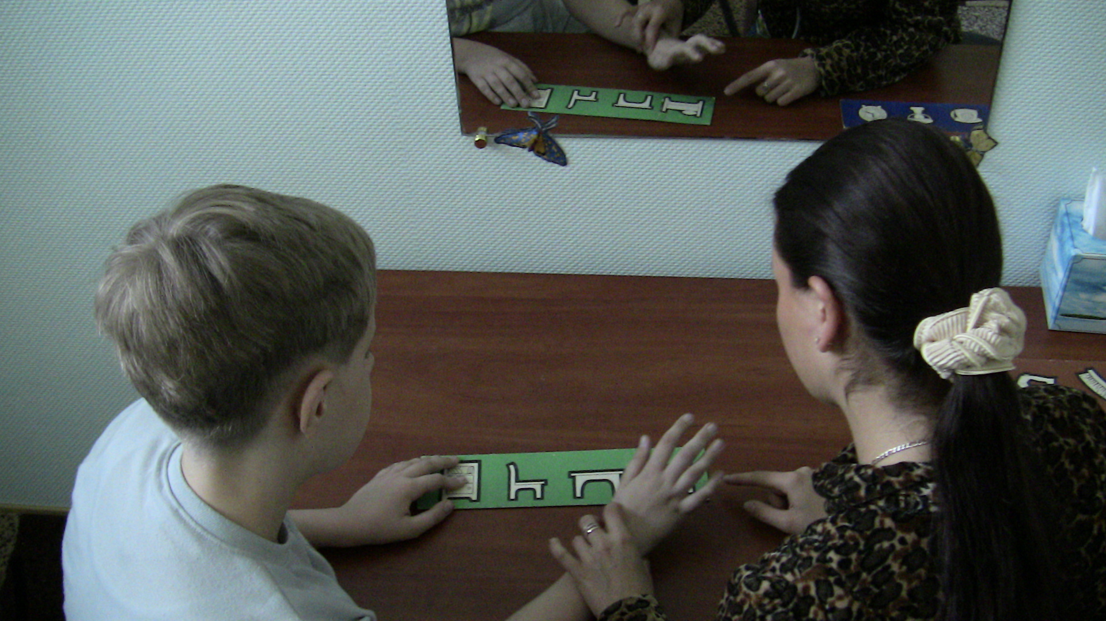

Slide 36
Результати сформованості мовлення у дітей комплексними порушеннями за даними 2008 року (констатувальний експеримент другого порядку)

Slide 37
Результати експериментального дослідження
Проведені обчислення одержаних даних дозволили зробити висновок, що порушення мовлення набуло інших проявів, завдяки чому зріс середній рівень (+20) мовлення в експериментальній групі, що зумовлено, перш за все, запровадженням системи логопедичної роботи та індивідуальних програм. Відтак, запровадження системи логопедичної роботи з дітьми з комплексними порушеннями є ефективним. Це підтверджує припущення, що запровадження системи логопедичної роботи підвищать ефективність корекційно-розвивального впливу на дітей із комплексними порушеннями в умовах соціально-реабілітаційного центру.

Slide 38
Дякуємо за увагу
Автори:
……………….
……………….
……………….

